Slide 1


2015 제 14회 KWC 요리대회
여름철 특산물을 이용한 웰빙 음식 만들기
지친 당신을, 위한
여름특식
강릉 명륜고등학교 이도훈

Slide 2
2015 제 14회 KWC 요리대회
나의 동기와 메뉴를 선정하게 된 배경
나의 동기
무더운 여름철 더위에 지친 가족들을 보며 요리로 더위에 잃은 입맛을 찾고 지친 몸을 보신해 주려고 이 음식들을 만들게 되는 계기가 되었다.
메뉴를 선정하게 된 배경
우선 여름철 특산물을 이용해 각 재료의 조화와 균형을 중요시 여겼고, 무더운 더위에 입맛을 돌게 할 수 있는 요리와 더위로 지친 몸을 건강히 보신 할 수 있는 요리를 생각했다. 그리고 창의적인 부분을 중요시 여겨 조금 더 창의적인 요리가 나 올 수 있도록 메뉴를 선정하게 되었다.
강릉 명륜고등학교 이도훈

Slide 3
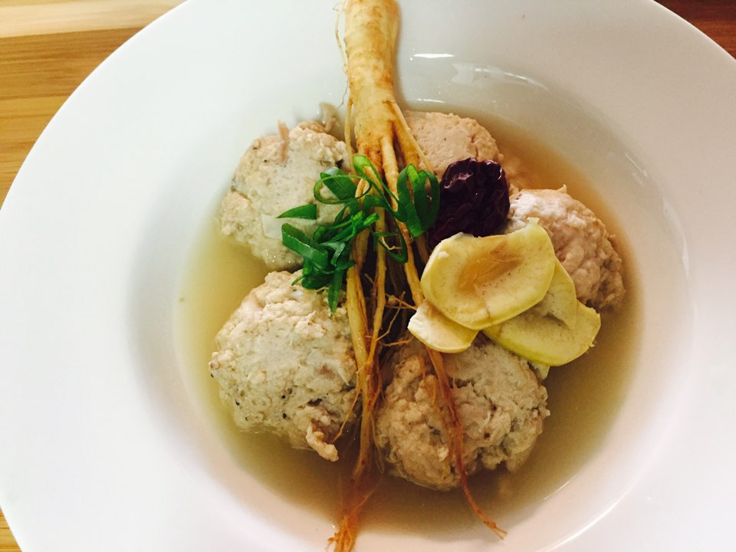
2015 제 14회 KWC 요리대회
1.삼계 영양탕- 삼계탕인 듯 아닌 삼계탕인 너
강릉 명륜고등학교 이도훈

Slide 4
2015 제 14회 KWC 요리대회
1-1. 삼계 영양탕 메뉴 선정배경과 효능
메뉴 선정배경
한국인들의 대표보양 음식인 삼계탕은 사실 아이들과 어르신이 드시기엔 뼈를 발라 먹어야 한다는 번거로운 점이 있다.
그 점을 보완하기 위하여 닭의 살을 완자 모양으로 조리하여 부담 없이 먹을 수 있게 하였고 닭의 살을 발라 곱게 다져서 만들었기에 닭의 부드러움을 극대화 시켜 닭의 풍미와 부드러운 식감을 살렸다.
효능
따뜻한 성질을 가진 닭과 영양탕에 들어가는 황기,대추,마늘 등으로 위장을 보할수있다. 땀을 많이 흘리는 여름철에 체내의 부족한 기운과 입맛을 돋아주게 만든다.
강릉 명륜고등학교 이도훈

Slide 5
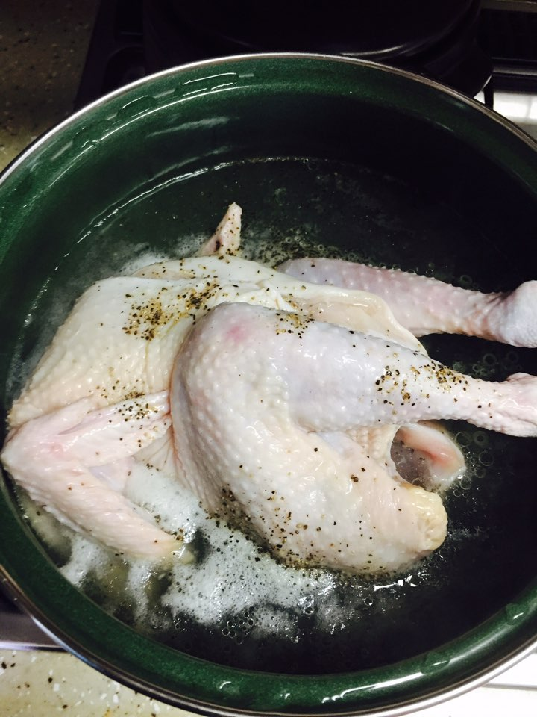
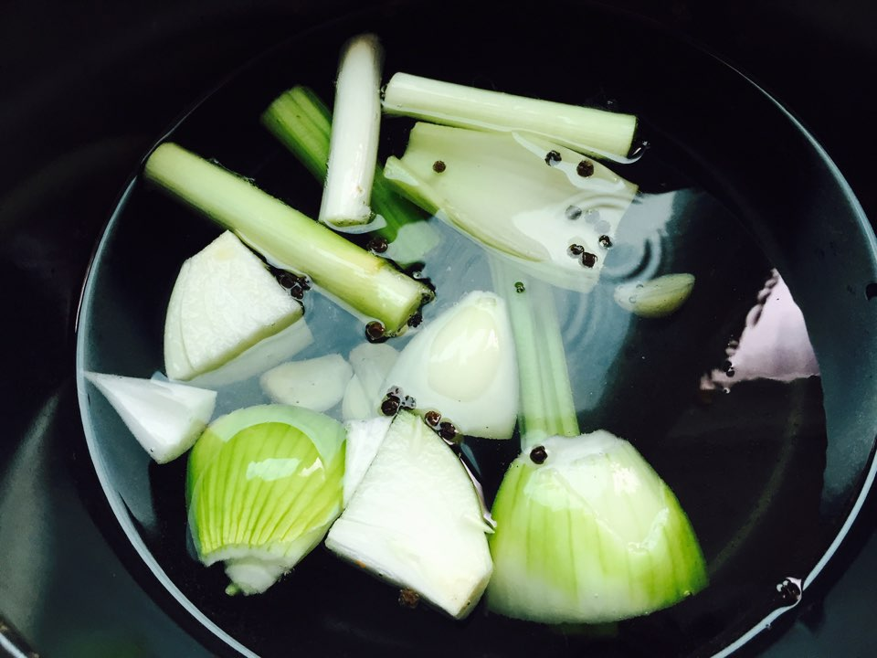
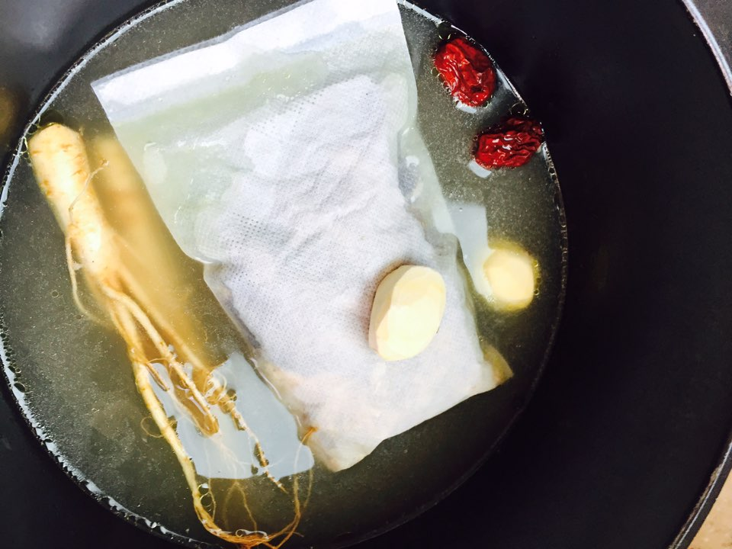
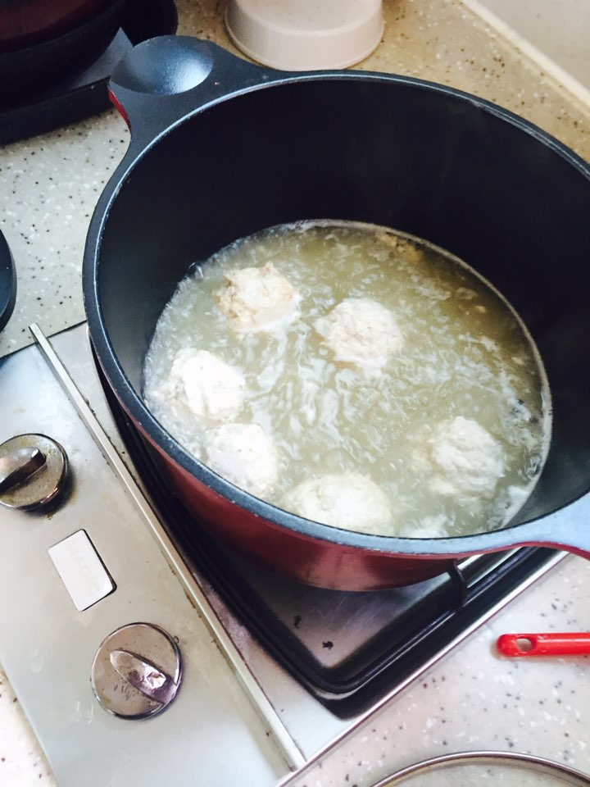
2015 제 14회 KWC 요리대회
1.삼계 영양탕- 요리과정 사진
강릉 명륜고등학교 이도훈

Slide 6
2015 제 14회 KWC 요리대회
1.삼계 영양탕- 재료 및 분량
주재료: 닭 한마리,수삼1개,한약재료(황기,가시오가피,감초등)
부재료:양파1/2개,치킨스톡1개,흰자2개,생크림1/2c,다진양파2TS,다진마늘2ts,국간장약간,자염약간,대추2개,밤2개,대파1대,샐러리1대,마늘8알
재료별 정리-육수1: 닭뼈,대파,양파,샐러리,통후추,치킨스톡
-육수2: 한약재료,수삼
강릉 명륜고등학교 이도훈

Slide 7
2015 제 14회 KWC 요리대회
1.삼계 영양탕- 레시피
1. | 닭 한마리를 소금1ts,후추조금,마늘2알과 함께 냄비에 넣고 30분정도 삶은 후에 살을 발라내고 뼈와 함께 준비한다.
2. | 육수1재료를 넣고 물을 부어 30분간 끓여 육수1을 완성한다.
3. | 육수1에 육수2재료들을 넣어 40분간 끓인다.
4. | 발라낸 살을 다진후에 생크림,다진쪽파,다진마늘,다진양파,소금조금을 넣고 섞는다.
5. | 흰자2개를 머랭을 친후에 4에 넣고 찰지게 섞는다.
6. | 2의 육수를 78도로 유지한 후에 5를 완자모양으로 떠서 육수에 살짝 집어넣어 포칭한다
7. | 육수를 자염과 국간장으로 간을한다
8. | 완자와 육수를 부어 그릇에 담고 수삼,밤,대추를 올리고 쪽파를 썰어서 위에 올려준다.
강릉 명륜고등학교 이도훈

Slide 8
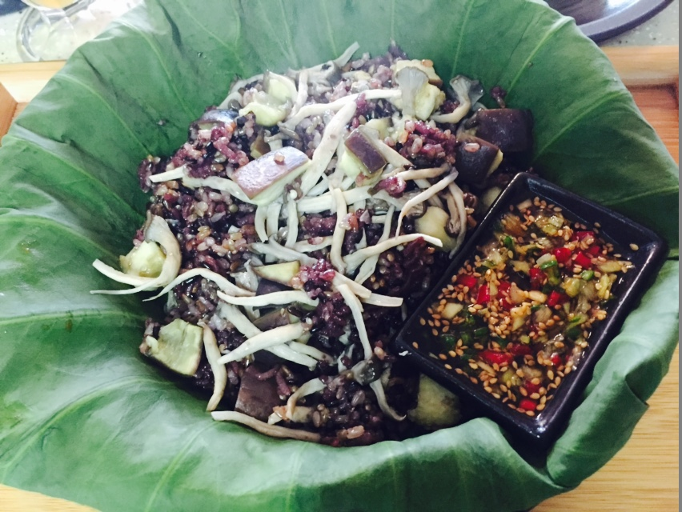
2015 제 14회 KWC 요리대회
2.연잎 영양밥-연잎 속 알찬 여름
강릉 명륜고등학교 이도훈

Slide 9
2015 제 14회 KWC 요리대회
2-1.연잎 영양밥-메뉴 선정배경과 효능
메뉴 선정배경
삼계 영양탕에 어울리는 곡기식사로 한국인의 밥심을 살려줄 밥을 찾다가 여름이 제철인 가지와 느타리버섯 그리고 잡곡을 넣어 연잎으로 감싼 연잎 영양밥을 만들게 되었다. 가지와 느타리 버섯의 부드러운 맛과 연잎의 은은한 향이 밥에 스며들어 있어 고급스러운 맛을 살렸다.
효능
가지는 혈관질환과 피를 맑게 해주고 항암작용을 한다. 또 연잎은 더위와 습기로 인해 설사가 나는 것을 멎게 해주고 머리의 열을 맑게 한다.
강릉 명륜고등학교 이도훈

Slide 10
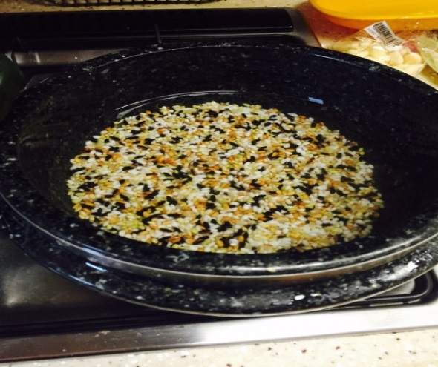
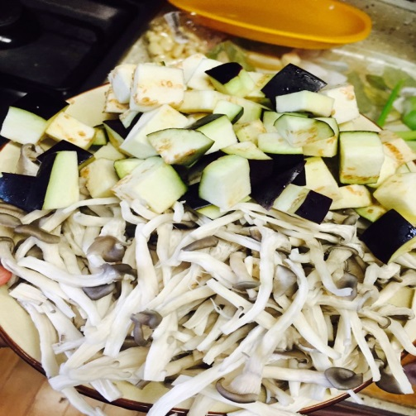
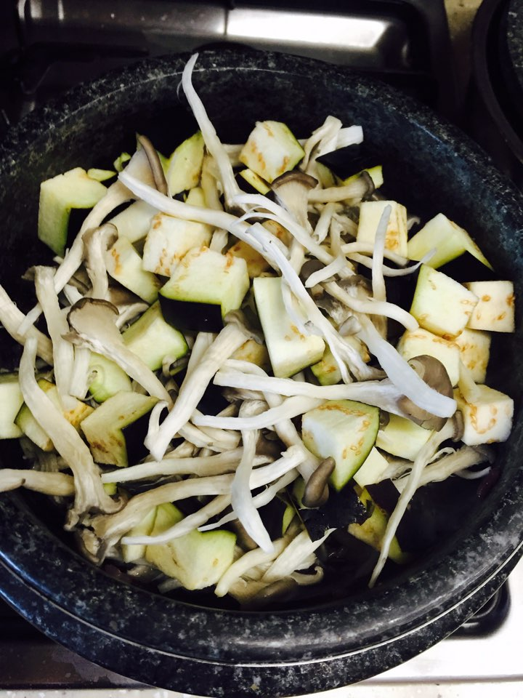
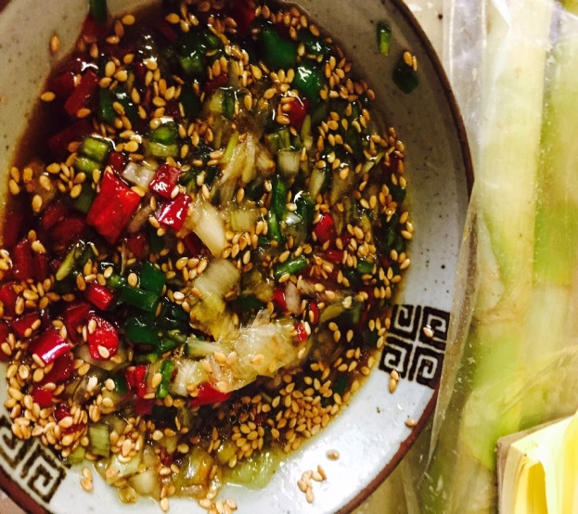
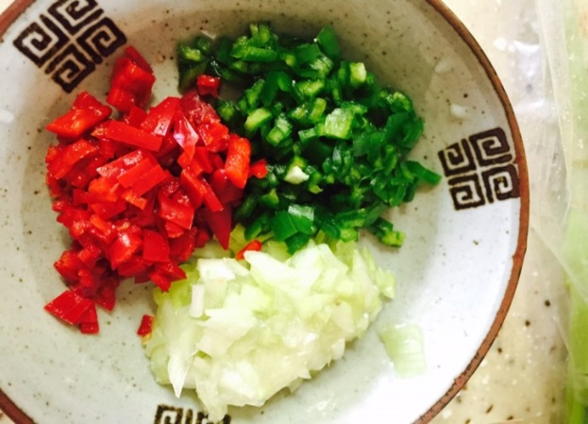
2015 제 14회 KWC 요리대회
2.연잎 영양밥-요리 과정 사진
강릉 명륜고등학교 이도훈

Slide 11
2015 제 14회 KWC 요리대회
2.연잎 영양밥-재료 및 분량,레시피
주재료:잡곡쌀 250g,가지1개,느타리버섯1팩
양념재료:간장3TS,다진파1TS,고추가루약간,들기름1TS,홍고추,청고추,깨소금 약간씩
1. | 잡곡 쌀은 30분간 불려서 체에 건져서 준비한다.
2. | 가지는 깍둑썰기를 하고 느타리버섯은 찟어서 준비한다..
3. | 냄비에 밥을 짓고 10분간 뜸을 들일때 가지와 느타리버섯을 넣고 뜸을 드린다
4. | 다 된 밥을 연잎으로 감싼 후에 찜기에 40분 정도 찐다.
5. | 파와 홍고추,청고추를 다지고 양념재료와 함께 섞어 양념장을 준비한다.
6. | 접시에 연입을 펼쳐 보기 좋게 담아서 완성한다.
강릉 명륜고등학교 이도훈

Slide 12
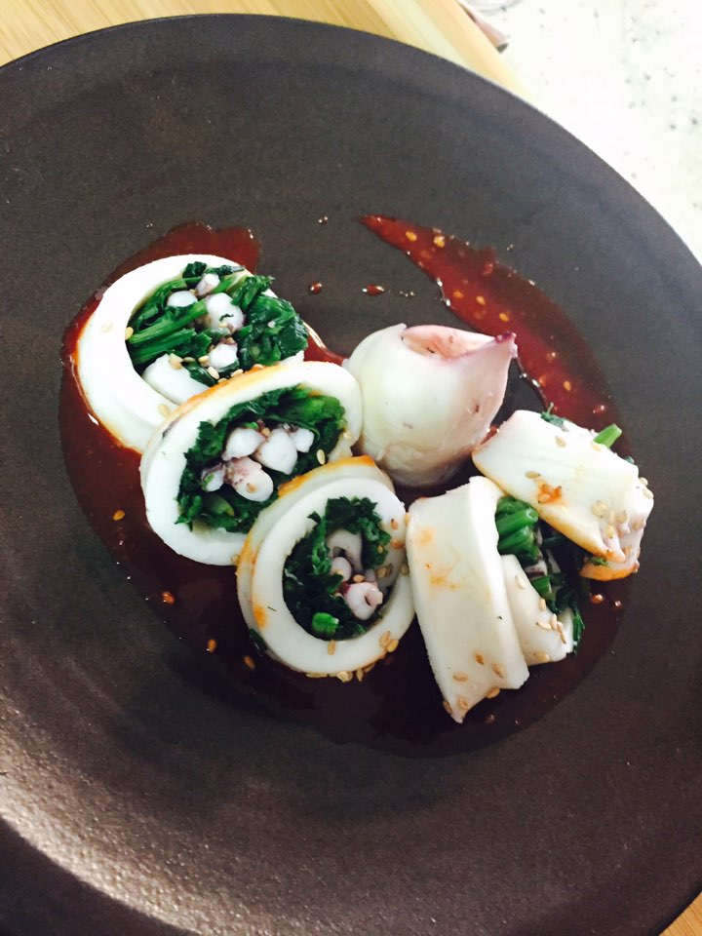
2015 제 14회 KWC 요리대회
3.오징어로 감싼 미나리초회-오징어 속에 미나리 숨었네
강릉 명륜고등학교 이도훈

Slide 13
2015 제 14회 KWC 요리대회
3-1.오징어로 감싼 미나리초회 메뉴 선정배경과 효능
메뉴 선정배경
입맛도 잃어버리게 만드는 무더위 속에서 입맛으로 돌아오게 할 매콤새콤하고 신선한 맛을 찾다가 보니 미나리초회가 생각 났는데 거기에 오징어를 감싸서 좋은 식감과 맛을 나게 만들었다.
효능
미나리는 사시사철 즐길수 있는 건강식품이고 여름이 제철인 오징어를 사용함으로써 미나리의 해독작용과 오징어의 피로회복으로 여름에 지친 심신을 회복할 수 있다.
강릉 명륜고등학교 이도훈

Slide 14
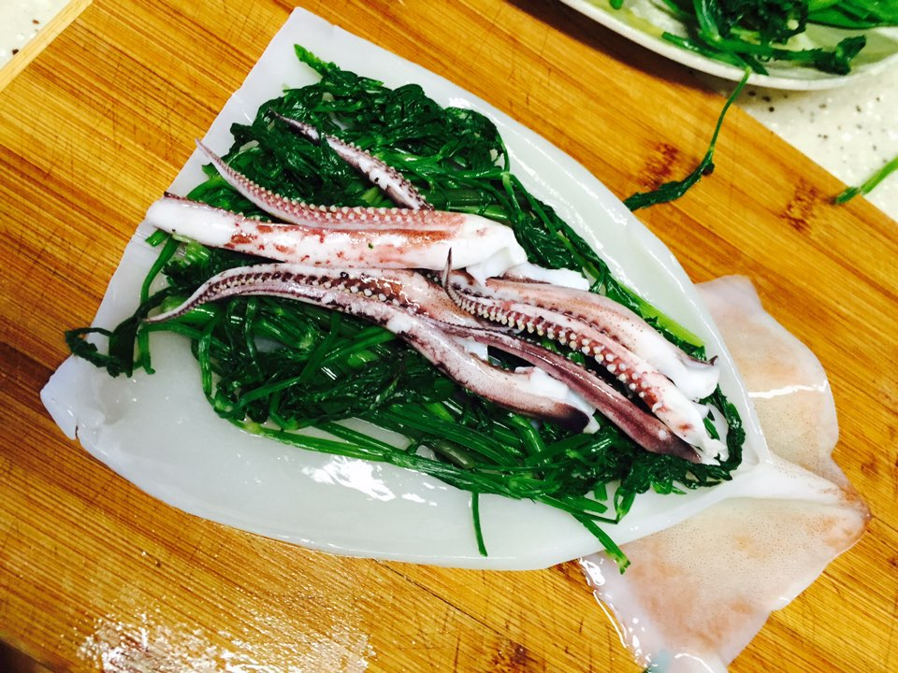
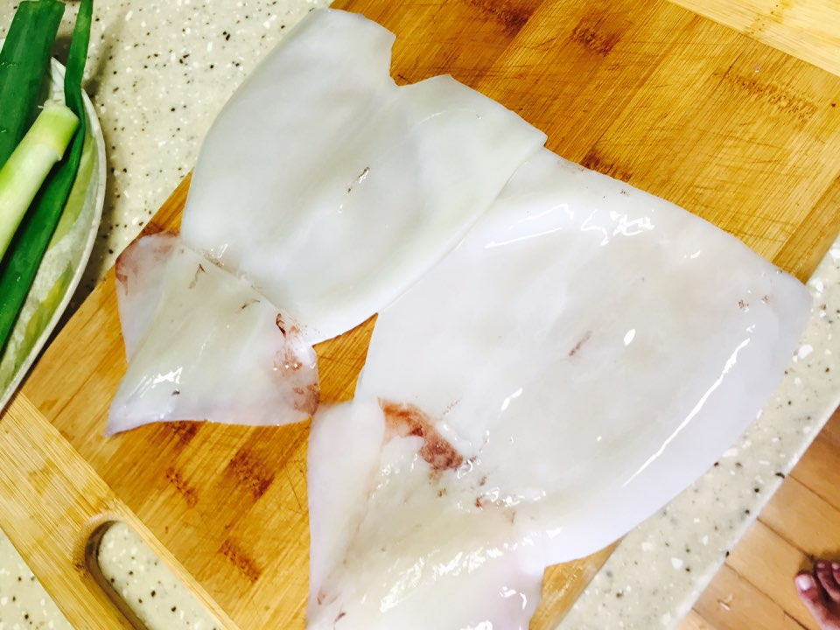
2015 제 14회 KWC 요리대회
3.오징어로 감싼 미나리초회-요리 과정 사진
강릉 명륜고등학교 이도훈

Slide 15
2015 제 14회 KWC 요리대회
3.오징어로 감싼 미나리초회-재료 및 분량,레시피
주재료:오징어 2마리,미나리300g
양념장(초고추장):고추장3TS,사이다1TS,식초1TS,설탕,다진마늘,다진파 약간씩
1. | 오징어는 내장과 껍질을 제거 한 후 안쪽에 잔 칼집을 낸다.
2. | 끓는 물에 오징어 다리를 살짝 삶는다.
3. | 미나리는 다듬어 씻어 끓는 물에 소금을 살짝 넣고 데쳐 찬물에 헹군 뒤 물기를 짜고 반으로 자른다.
4. | 1의 오징어 뒷면이 위로 오게 펼친 후에 3의 데친 미나리를 넓게 펴고 그 위에 오징어 다리를 올려 돌돌 말아 요리용 실로 고정한다.
5. | 4를 김이 오른 찜통에 넣어 5분간 찐 후 요리용 실로 제거하고 먹기 좋게 잘라 초고추장에 곁들여 낸다.
강릉 명륜고등학교 이도훈

Slide 16
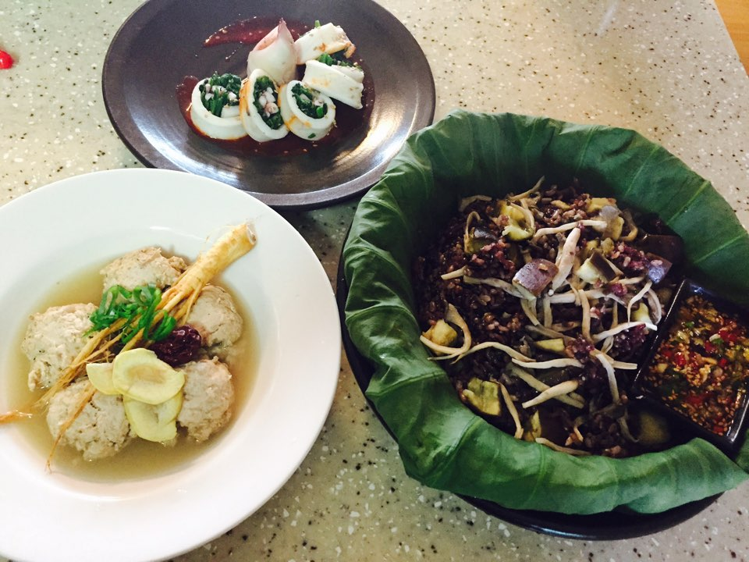
2015 제 14회 KWC 요리대회
완성품 사진
강릉 명륜고등학교 이도훈

Slide 17
Taste
Creativity
Harmony
KWC 공모전에 참가하게 되었을 때 제가 가장 중요시 여긴 것은 Taste(맛),Harmony(어울림),Creativity(창의성) 입니다.
위 세가지 조건을 충족시키며 창조적인 사회에 어울릴 만한 음식.
그리고, 글로벌사회로 한발 짝 나아갈 수 있는 한국음식은 제가 생각하기엔 ‘가장 한국 스러운 맛’이였기 때문에 전통적인 재료와 요리과정을 고수하되, 저의 창의적인 생각과 아이디어로 재해석하여 만들었습니다.
지금까지 저의 PPT를 봐 주셔서 감사합니다.

Slide 18
감사합니다.

